Slide 1
KRUŽNI TRENING
Andreja Kadić, prof. i Ismeta Čerkez, prof.

Slide 2
KRUŽNI TRENING – UPUTE ZA RAD
Prije početka rada svaki učenik napravi 8 pripremnih vježbi koje je naučio na satovima TZK-e
Učenici 7. razreda vježbu izvode 30 sekundi, a svatko si sam dozira broj ponavljanja; nakon rada slijedi pauza 30 sekundi pa se prelazi na sljedeću vježbu i tako naizmjenično dok se ne prođu sve vježbe. Nakon izvođenja svih zadanih vježbi napravi se pauza 2 minute pa se sve ponovi još 2 puta (tri serije).
Ako vam je teško, za početak napravite dvije serije
Za naprednije - 40 sekundi rada, 20 sekundi odmora
Trening morate odradite svaki tjedan jedan put
UPISATI U DNEVNIK AKTIVNOSTI
Sve vježbe su jednostavne i ne iziskuju puno prostora za izvođenje.
SRETNO

Slide 3
1. JUMPING JACK -

Slide 4
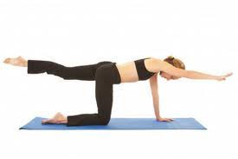
2. IZ UPORA KLEČEĆEG ISTOVREMENO PODIŽEMO SUPROTNU RUKU I SUPROTNU NOGU I TAKO NAIZMJENIČNO

Slide 5
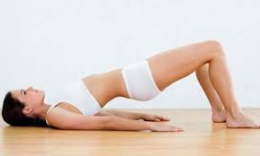
3. PODIZANJE KUKOVA IZ LEŽANJA NA LEĐIMA. RUKE UZ TIJELO, NOGE POGRČENE U KOLJENIMA

Slide 6
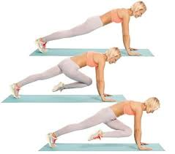
4. IZ POLOŽAJA ZA SKLEK PRIVUČEMO KOLJENO JEDNE NOGE PREMA PRSIMA. VRAĆAMO NOGU NA POČETNI POLOŽAJ PA PONOVIMO DRUGOM NOGOM.

Slide 7
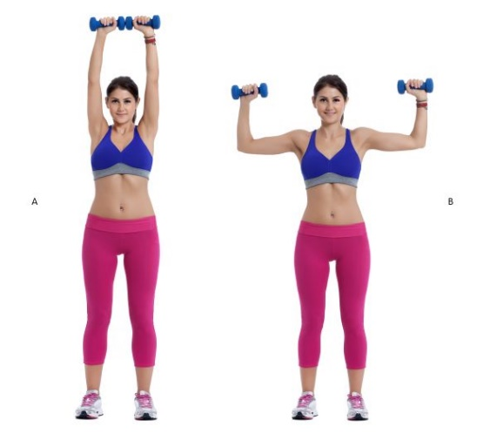
5. RUKE SU U UZRUČENJU PA IH SPUŠTAMO U ODRUČENJE POGRČENE U LAKTOVIMA -UTEZI NISU POTREBNI

Slide 8
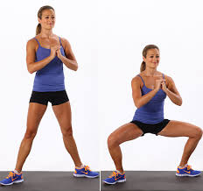
6. POČUČANJ IZ RAZKORAČNOG STAVA, stopala su okrenuta prema van

Slide 9
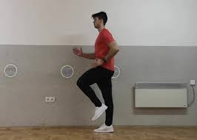
7. NISKI SKIP U MJESTU

Slide 10
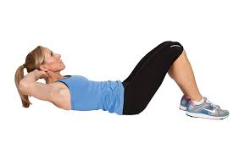
8. TRBUŠNJACI – PODIZANJE TRUPA IZ LEŽANJA NA LEĐIMA, RUKE IZA GLAVE, NOGE POGRČENE U KOLJENIMA

Slide 11
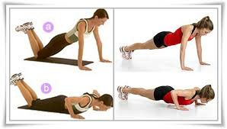
9.SKLEKOVI

